Slide 1
Создание приложений под OC Windows

Slide 2
Основные особенности Windows
Многозадачность.
Независимость программ от аппаратуры.
Стандартный графический интерфейс с пользователем.
Поддержка виртуального адресного пространства для каждого приложения.
Возможность обмена данными между приложениями.
Принцип событийного управления.

Slide 3
Сообщения
Создание сообщений : Большинство сообщений создают драйверы устройств ввода и вывода(клавиатура, мышь или таймер) при поступлении аппаратных прерываний.
Очередь сообщений: Сообщения попадают в системную очередь сообщений Microsoft Windows, из системной очереди сообщения распределяются в очереди сообщений отдельных приложений, для каждого приложения создается своя собственная очередь сообщений. Любое приложение может послать сообщение любому другому приложению, в том числе и само себе.

Slide 4
Сообщения
Обработка сообщений: Приложение в цикле опрашивает свою очередь сообщений. Обнаружив сообщение, приложение с помощью специальной функции из программного интерфейса Windows (Win32 API) передает его нужному программному модулю (функция окна). Эта функция и выполняет обработку сообщения

Slide 5
Структура приложения Microsoft Windows
инициализирующая часть запускает цикл обработки сообщений;
реализация функциональности ложится на программные модули (функции), вызываемые внутри цикла обработки сообщений.

Slide 6
Цикл обработки сообщений
В основе приложений Microsoft Windows с графическим интерфейсом лежит цикл обработки сообщений.
Когда приложение инициализируется, оно создает цикл обработки сообщений, а также выделяет функцию, которой будут передаваться сообщения. Эта функция называется функцией окна (window procedure).
Каждое окно имеет свой цикл обработки сообщений, а также свою функцию окна, которой передаются сообщения, извлеченные из очереди приложения.

Slide 7
Цикл обработки сообщений
Структура MSG хранит данные сообщения.
typedef struct tagMSG
{ HWND hwnd;// идентификатор окна, для которого //это сообщение предназначено.
UINT message;//характеристика сообщения WPARAM wParam; //характеристика сообщения LPARAM lParam; //характеристика сообщения DWORD time;// время отправления сообщения POINT pt;// координаты, связанные с сообщением.
} MSGMSG;

Slide 8
Цикл обработки сообщений
MSG msg;
//выборка сообщения из очереди
//приложения while(ПолучитьСообщение(msg)) {
//передача выбранного из очереди
//сообщения нужной функции окна ПередатьСообщение(msg); }

Slide 9
Функция окна
Функция окна анализирует код сообщения, записанный в поле message структуры MSG, и в зависимости от этого кода выполняет те или иные действия.
Если приложение создает несколько окон, то в нем может быть несколько циклов обработки сообщений и несколько функций окон.
В процессе обработки сообщений функция окна может создавать другие окна, запуская для них дополнительные циклы обработки сообщений.

Slide 10
Процесс обработки сообщений
Мышь
Клавиатура
Таймер
Драйвер
Драйвер
Драйвер
Системная очередь сообщений
Функция WinMain
Цикл обработки сообщений
ПолучитьСообщение()
ПередатьСообщение()
Функция окна

Slide 11
Передача сообщений
Передача сообщений — это способ, при помощи которого в Microsoft Windows организован обмен информацией между отдельными подсистемами, приложениями или между отдельными модулями одного и того же приложения.
Приложение Microsoft Windows постоянно анализирует содержимое своей очереди сообщений. Когда в очереди появляется сообщение от какого-либо элемента управления, приложение выполняет соответствующее действие.

Slide 12
Передача сообщений
В Microsoft Windows используется многоуровневая система сообщений.
Сообщения низкого уровня вырабатываются, когда пользователь перемещает мышь или нажимает клавиши мыши или клавиатуры.
В эти сообщения входит информация о текущих координатах курсора мыши или кодах нажатых клавиш.
Эти сообщения передаются ОС Microsoft Windows, которая на их основе формирует сообщения более высокого уровня.
ОС Windows направляет сообщение от использованного элемента управления в очередь того приложения, к которому принадлежит данный элемент управления.

Slide 13
Структура приложения с обработкой сообщений
static class Program
{
/// <summary>
/// The main entry point for the application.
/// </summary>
[STAThread]
static void Main()
{
Application.EnableVisualStyles();
Application.SetCompatibleTextRenderingDefault(false);
Application.Run(new Form1());
}
}

Slide 14
Структура приложения с обработкой сообщений
Алгоритм работы функции Run:
Создание главного окна приложения на основе созданного ранее класса Form1 Отображение окна на экране while(в очереди нет сообщения WM_QUIT) { Выборка сообщения и распределение его функции окна } Завершение работы приложения

Slide 15
Структура приложения с обработкой сообщений
Алгоритм работы функции окна:
switch(Идентификатор сообщения) { case WM_LBUTTONDOWN: { Вывод диалоговой панели с сообщением о том, что была нажата левая кнопка мыши } case WM_RBUTTONDOWN: { Выдача звукового сигнала Вывод диалоговой панели с сообщением о том, что была нажата правая кнопка мыши } case WM_DESTROY: { Запись в очередь приложения сообщения WM_QUIT, при выборке которого завершается цикл обработки сообщений } } Вызов функции, обрабатывающей все остальные сообщения, поступающие в функцию окна

Slide 16
Процесс создания Windows-приложения состоит из двух основных этапов:
Визуальное проектирование, то есть создание внешнего облика приложения.
Определение поведения приложения путем написания процедур обработки событий.

Slide 17
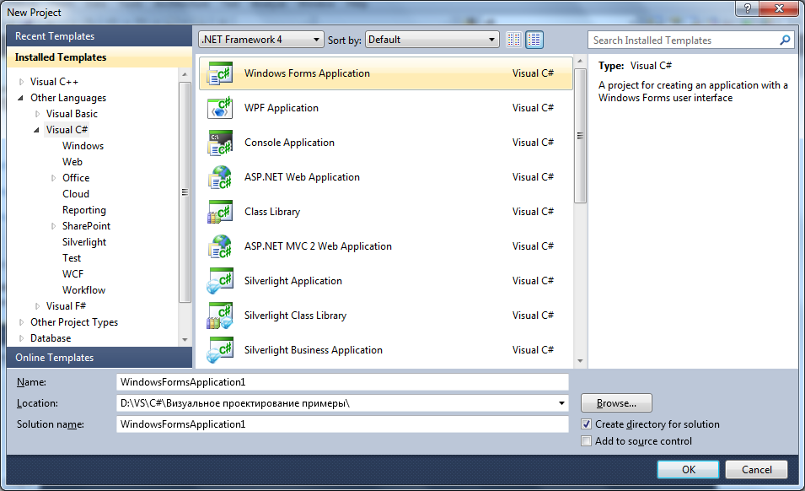
Создание Windows-приложения

Slide 18
Базовые элементы
Процесс создания программы состоит из:
создания формы программы (диалогового окна), создается путем добавления управляющих элементов на форму;
функций обработки событий, выполняют настройку требуемого поведения управляющих элементов.
Вид элемента и его поведение определяют значения свойств.
Основную работу в программе выполняют функции обработки событий.

Slide 19
Базовые элементы
В форме приложения должны быть компоненты, обеспечивающие взаимодействие с пользователем (базовые):
Label – поле вывода текста;
TextBox – поле редактирования текста;
Button – командная кнопка;
CheckBox – независимая кнопка выбора;
RadioBox – зависимая кнопка выбора;
ListBox – список выбора;
ComboBox – комбинированный список выбора;
MainMenu – главное меню программы;
ContextMenu – контекстное меню программы.

Slide 20
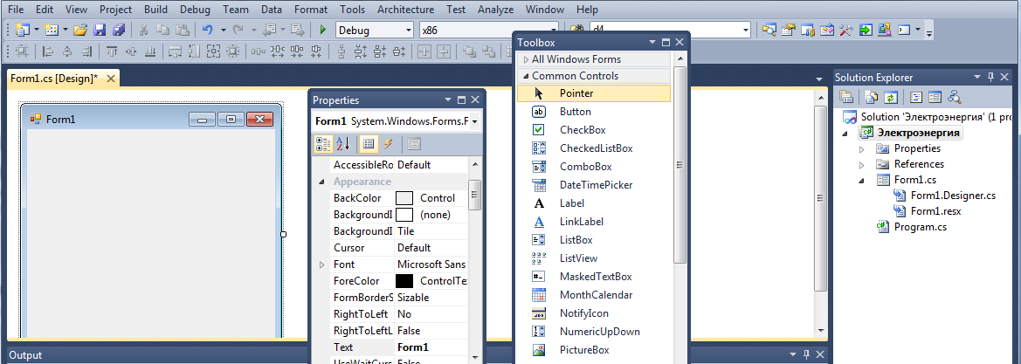
Визуальное проектирование
События
Панель инструментов
Вывод панели инструментов
Свойства
Панель свойств
Редактор формы

Slide 21
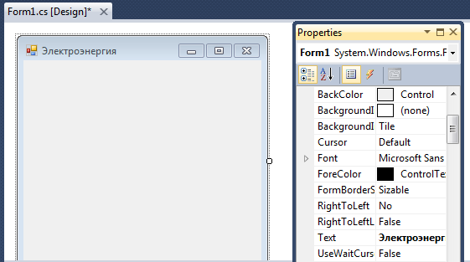
Настройка свойств формы

Slide 22
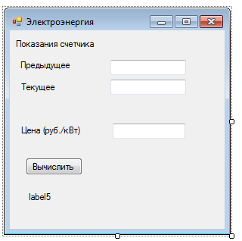
Визуальное проектирование
Label1
Label2
TextBox1
Button1

Slide 23
Описание поведения
Название прецедента | Расчет электроэнергии | Управляющие элементы
Описание | Пользователь вводит значения предыдущего показания счетчика. Пользователь вводит значения текущего показания счетчика. Пользователь вводит цену за кВТ. Вычисляется значение электроэнергии: (Текущее значение – Предыдущее значение )*Цена Полученное значение отображается в форме. | TextBox1 – ввод только цифр и запятой для разделения целой и дробной части TextBox2 – ввод только цифр и запятой для разделения целой и дробной части 3. TextBox3 – ввод только цифр и запятой для разделения целой и дробной части 4. Button1 – Вычислить 5. Label5 – полученный результат

Slide 24
Описание поведения
Название прецедента | Расчет электроэнергии | Управляющие элементы
Предусловия | нет
Постусловия | При правильном вводе данных в отображается полученная стоимость электроэнергии.
Альтернативные варианты | Введено значение, которое не является целым или вещественным числом Не заполнено значение одного из текстовых полей Предыдущие показания > Текущие показания | Строка ввода: запрет ввода символов <’0’ and >’9’ или не ‘,’, или ‘,’ несколько раз Кнопка Выполнить заблокирована до тех пор, пока не будут введены все данные Диалоговое окно с сообщением об ошибке

Slide 25
Описание данных
Описание | Данные | Управляющие элементы
Предыдущее показание счетчика (целое или вещественное число) | double prev | Label1 =“Показания счетчика” Label2 = “Предыдущее значение” TextBox1 – ввод только цифр и запятой для разделения целой и дробной части
Текущее показание счетчика (целое или вещественное число). | double curr | Label3 = “Текущее значение” TextBox2 – ввод только цифр и запятой для разделения целой и дробной части
Значение электроэнергии (целое или вещественное число). | double price | Label4 = “Цена” TextBox3 – ввод только цифр и запятой для разделения целой и дробной части
Полученное значение | double all | Label5

Slide 26
Определение поведения приложения
//Program.cs
using System;
. . . . . . .
using System.Windows.Forms;
namespace Электроэнергия
{
static class Program
{
/// <summary>
/// The main entry point for the application.
/// </summary>
static void Main()
{
Application.EnableVisualStyles();
Application.SetCompatibleTextRenderingDefault(false);
Application.Run(new Form1());
}
}
}

Slide 27
//Form1.cs
using System;
using System.Collections.Generic;
using System.ComponentModel;
using System.Data;
using System.Drawing;
using System.Linq;
using System.Text;
using System.Windows.Forms;
namespace Электроэнергия
{
public partial class Form1 : Form
{
public Form1()
{
InitializeComponent();
}
private void Form1_Load(object sender, EventArgs e)
{
button1.Enabled = false;//блокируем кнопку
}
}
}

Slide 28
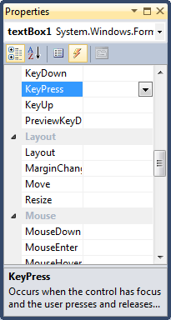
Задаем поведение управляющих элементов
Обработка события для текстовой строки:
private void textBox1_KeyPress(object sender, KeyPressEventArgs e)
{
if (!Char.IsDigit(e.KeyChar) && !(e.KeyChar.ToString() == "," && textBox1.Text.IndexOf(',') == -1))
/*сообщение о нажатии клавиши не должно передаваться элементу управления*/
e.Handled = true;
if(e.KeyChar.Equals((char)13))textBox2.Focus(); //Enter
}

Slide 29
//проверка заполнения текстовых полей
private void textBox3_KeyUp(object sender, KeyEventArgs e)
{
if ((textBox1.Text.Length > 0) && (textBox2.Text.Length > 0)
&& (textBox3.Text.Length > 0))
button1.Enabled = true;
else
button1.Enabled = false;
}

Slide 30
private void button1_Click(object sender, EventArgs e)
{
double curr, prev, price, all;
label5.Text = "";
try
{
prev = Convert.ToDouble(textBox1.Text);
curr = Convert.ToDouble(textBox2.Text);
price = Convert.ToDouble(textBox3.Text);
if (curr >= prev)
{
all = (curr - prev) * price;
label5.Text = "Сумма к оплате: " + all.ToString("C");
}

Slide 31
else
{
MessageBox.Show("Ошибка в исходных данных.\n"+
"Текущее значение показания счетчика\n"+
"меньше предыдущего. ", "Электроэнергия",
MessageBoxButtons.OK, MessageBoxIcon.Error);
}
}//try
catch(Exception exc)
{
MessageBox.Show("Ошибка в исходных данных.\n"+
"Исходные данные имеют неверный формат."+
exc.Message, "Электроэнергия", MessageBoxButtons.OK,
MessageBoxIcon.Error);
}
}

Slide 32
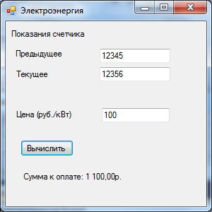

Slide 33
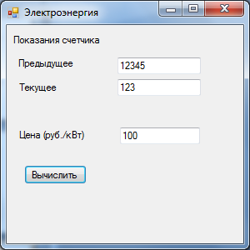
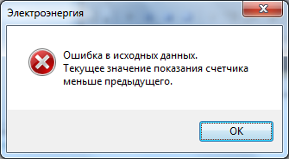

Slide 34
Основные типы Windows.Forms
Класс | Назначение
Application | Класс Windows-приложения. При помощи методов этого класса можно обрабатывать Windows-сообщения, запускать и прекращать работу приложения и т. п.
Button, CheckBox, ComboBox, DataGrid, GroupBox, ListBox, LinkLabel, PictureBox. | Классы элементов управления (компоненты): кнопка, флажок, комбинированный список, таблица, связанная с БД, группа, список, метка с гиперссылкой, изображение.
Form | Класс формы — окно Windows-приложения.

Slide 35
Основные типы Windows.Forms
Класс | Назначение
ColorDialog, FileDialog, FontDialog, PrintPreviewDialog | Примеры стандартных диалоговых окон для выбора цветов, файлов, шрифтов, окно предварительного просмотра
Menu, MainMenu, Menultem, ContextMenu | Классы выпадающих и контекстных меню
Clipboard, Help, Timer, Screen, ToolTip, Cursors | Вспомогательные типы для организации графических интерфейсов: буфер обмена, помощь, таймер, экран, подсказка, указатели мыши
StatusBar, Splitter, ToolBar, ScrollBar | Примеры дополнительных элементов управления, размещаемых на форме: строка состояния, разделитель, панель инструментов и т. д.

Slide 36
Наиболее часто используемые события:
Activated — получение формой фокуса ввода;
Click, Doubleclick — одинарный и двойной щелчки мышью;
Closed — закрытие формы;
Load — загрузка формы;
KeyDown, KeyUp — нажатие и отпускание любой клавиши и их сочетаний;
Keypress — нажатие клавиши, имеющей ASCII-код;
MouseDown, MouseUp — нажатие и отпускание кнопки мыши;
MouseMove — перемещение мыши;
Paint — возникает при необходимости прорисовки формы.

Slide 37
Класс Control
Класс Control является базовым для всех отображаемых элементов.
Он реализует базовую функциональность интерфейсных элементов: методы обработки ввода пользователя с помощью мыши и клавиатуры, определяет размер, положение, цвет фона и другие характеристики элемента.

Slide 38
Элементы управления
Метка Label предназначена для размещения текста на форме.
Кнопка Button. Основное событие, обрабатываемое кнопкой, — щелчок мышью (Click).
Поле ввода TextBox позволяет пользователю вводить и редактировать текст, который запоминается в свойстве Text.

Slide 39
Элементы управления
Главное меню размещается на форме таким же образом, как и другие компоненты. При этом значок располагается под заготовкой формы, а среда переходит в режим редактирования пунктов меню. Каждый пункт меню представляет собой объект типа Menultem, и при вводе пункта меню мы задаем его свойство Text.
Контекстное меню ContextMenu — это меню, которые вызывается во время выполнения программы по нажатию правой кнопки мыши на форме или элементе управления.

Slide 40
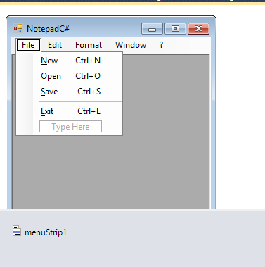

Slide 41
Элементы управления
Флажок CheckBox используется для включения-выключения пользователем какого-либо режима.
Переключатель RadioButton позволяет пользователю выбрать один из нескольких предложенных вариантов, поэтому переключатели обычно объединяют в группы.
Панель GroupBox служит для группировки элементов на форме, например для того, чтобы дать общее название и визуально выделить несколько переключателей или флажков, обеспечивающих выбор связанных между собой режимов.

Slide 42
Элементы управления
Список ListBox служит для представления перечня элементов, в которых пользователь может выбрать одно (свойство SelectionMode равно One) или несколько значений (свойство SelectionMode равно MultiSimple или MultiExtended).

Slide 43
Диалоговые окна
Класс Form представляет собой заготовку формы, от которой наследуются классы форм приложения.
Диалоговое окно характеризуется:
неизменяемыми размерами (FormBorderStyle = FixedDialog);
отсутствием кнопок восстановления и свертывания в правом верхнем углу заголовка формы (MaximizeBox = False, MinimizedBox = False);
наличием кнопок наподобие ОК, подтверждающей введенную информацию, и Cancel, отменяющей ввод пользователя, при нажатии которых окно закрывается (AcceptButton = имя_кнопки_ОК, Cancel Button = имя_кнопки_ Cancel);
установленным значением свойства DialogResult для кнопок, при нажатии которых окно закрывается.

Slide 44
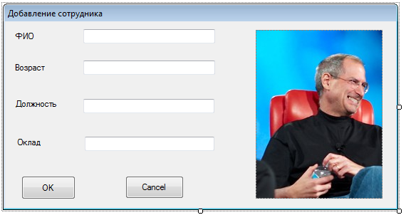
Диалоговые окна

Slide 45
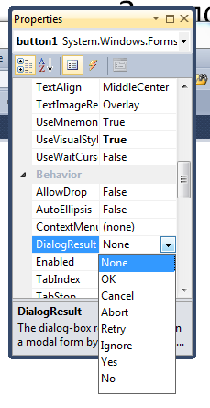
Обработчик для вызова диалогового окна
private void cmdAdd_Click(object sender, EventArgs e)
{
Employee empl=new Employee();
AddForm dlg = new AddForm(); // создать диалоговое окно
dlg.ShowDialog(); //вызов
if(dlg.DialogResult==DialogResult.OK)
{
. . . . . . .
}
else
{
MessageBox.Show("Введите данные", "Employee Administration", MessageBoxButtons.OK, MessageBoxIcon.Exclamation);
return;
}
}

Slide 46
Задача 1
Пример передачи информации из диалогового окна Form2 в диалоговое окно Form1:
Form1 вызывает Form2;
пользователь вводит в Form2 число;
Form1 получает число, введенное в Form2.

Slide 47
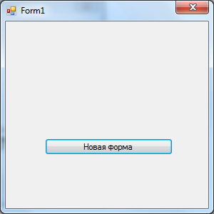
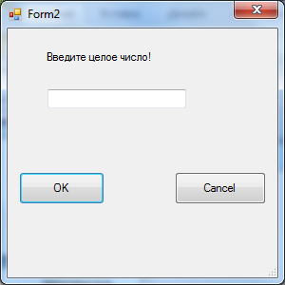
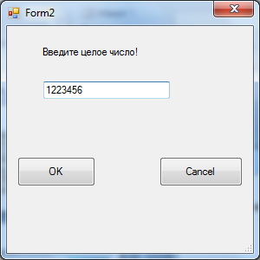
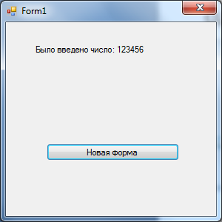
Пример передачи информации из одного диалогового окна в другое

Slide 48
Описание поведения
Название прецедента | Вызов Формы 2 | Управляющие элементы
Описание | Пользователь нажимает кнопку Новая форма, на экран выводится новая форма | Кнопка Button1 – Новая форма
Предусловия | нет
Постусловия | Выведена Форма2
Альтернативные варианты | нет

Slide 49
Описание поведения
Название прецедента | Ввод данных в форму 2 | Управляющие элементы
Описание | Пользователь вводит данные в текстовое поле Пользователь нажимает кнопку ОК | Текстовое поле textNumber Button1 – Новая форма
Предусловия | нет
Постусловия | Введена строка из цифр
Альтернативные варианты | Пользователь вводит не цифры | Обработка всех символов кроме цифр запрещена
Описание данных
Описание | Данные | Управляющие элементы
Число, введенное пользователем | int number | Label1 =“Введите целое число” textNumber – ввод только цифр
Признак непустой строки | bool ok

Slide 50
Описание поведения
Название прецедента | Вывод информации, полученной в форме2 | Управляющие элементы
Описание | Данные из формы 2 отображаются в форме 1 | Label1
Предусловия | Форма 2 закрыта
Постусловия | Введена строка из цифр
Альтернативные варианты | Строка пустая | Выведено сообщение Строка пустая

Slide 51
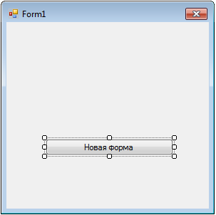
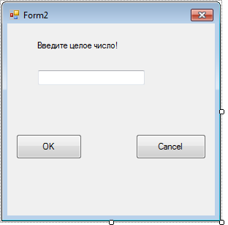
Проектируем формы

Slide 52
Данные для Формы 2
//обработчик для ввода цифр
public partial class Form2 : Form
{
public int number;//число
public bool ok;//признак правильного ввода

Slide 53
Методы для Формы 2
//обработчик для ввода цифр
private void textNumber_KeyPress(object sender, KeyPressEventArgs e)
{
if (e.KeyChar >= '0' && e.KeyChar <= '9')
return;
if (e.KeyChar.Equals((char)13))
button1.Focus();
e.Handled = true;
}

Slide 54
Методы для Формы 2
//обработчик кнопки
private void button1_Click(object sender, EventArgs e)
{
if (textNumber.Text == "")
{
ok = false;
}
else
{
number = Convert.ToInt32(textNumber.Text);
ok = true;
}
Close();
}

Slide 55
Методы для Формы 1
//обработчик кнопки
private void button1_Click(object sender, EventArgs e)
{
Form2 form2 = new Form2();
form2.ShowDialog();
if (form2.DialogResult == DialogResult.OK)
{
if (form2.ok == true) label1.Text ="Было введено число: "+ form2.number.ToString();
else
label1.Text = "Число не было введено!";
}
else
label1.Text = "Число не было введено!";
}

Slide 56
Задача 2
Пример передачи информации из диалогового окна Form1 в диалоговое окно Form2:
пользователь вводит в Form1 число;
Form1 вызывает Form2;
Form2 получает число, введенное в Form1.

Slide 57
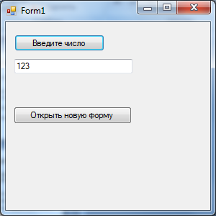
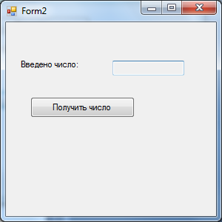
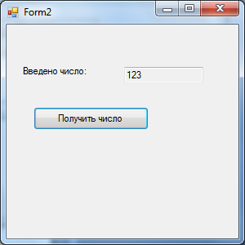
Пример передачи информации из одного диалогового окна в другое

Slide 58
public partial class Form1 : Form
{
public int number; //число
public Form1()
{
InitializeComponent();
OpenForm.Enabled = false;//блокировка
}

Slide 59
//обработчик текстового поля
private void EnterNumber_KeyPress(object sender, KeyPressEventArgs e)
{
if (e.KeyChar >= '0' && e.KeyChar <= '9')
return;
if (e.KeyChar.Equals((char)13))
button1.Focus();
e.Handled = true;
}

Slide 60
//обработчик кнопки для ввода числа
private void EnterNumber_Click(object sender, EventArgs e)
{
try
{
number = Convert.ToInt32(textBox1.Text);
OpenForm.Enabled = true;
}
catch (FormatException)
{
number = 0;
MessageBox.Show("Ошибка в исходных данных.\n" + "Исходные данные имеют неверный формат.", "Передача данных", MessageBoxButtons.OK, MessageBoxIcon.Error);
}
}

Slide 61
//обработчик кнопки Открыть форму
private void OpenForm_Click(object sender, EventArgs e)
{
Form2 f2 = new Form2();
f2.Owner = this;//запомнить владельца
f2.Show();
}

Slide 62
//обработчик кнопки Получить число
private void GetNumber_Click(object sender, EventArgs e)
{
//получить владельца
Form1 f1 = (Form1)this.Owner;
textBox1.Text = f1.number.ToString();
}

